Slide 1
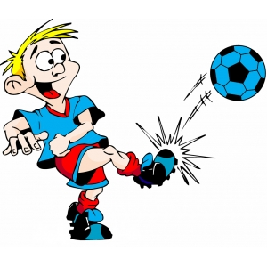
Futbol

Slide 2
Kto z Was lubi grać w piłkę nożną?

Slide 3
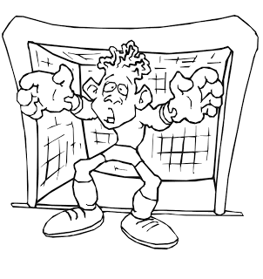
Kto stać na bramce?

Slide 4
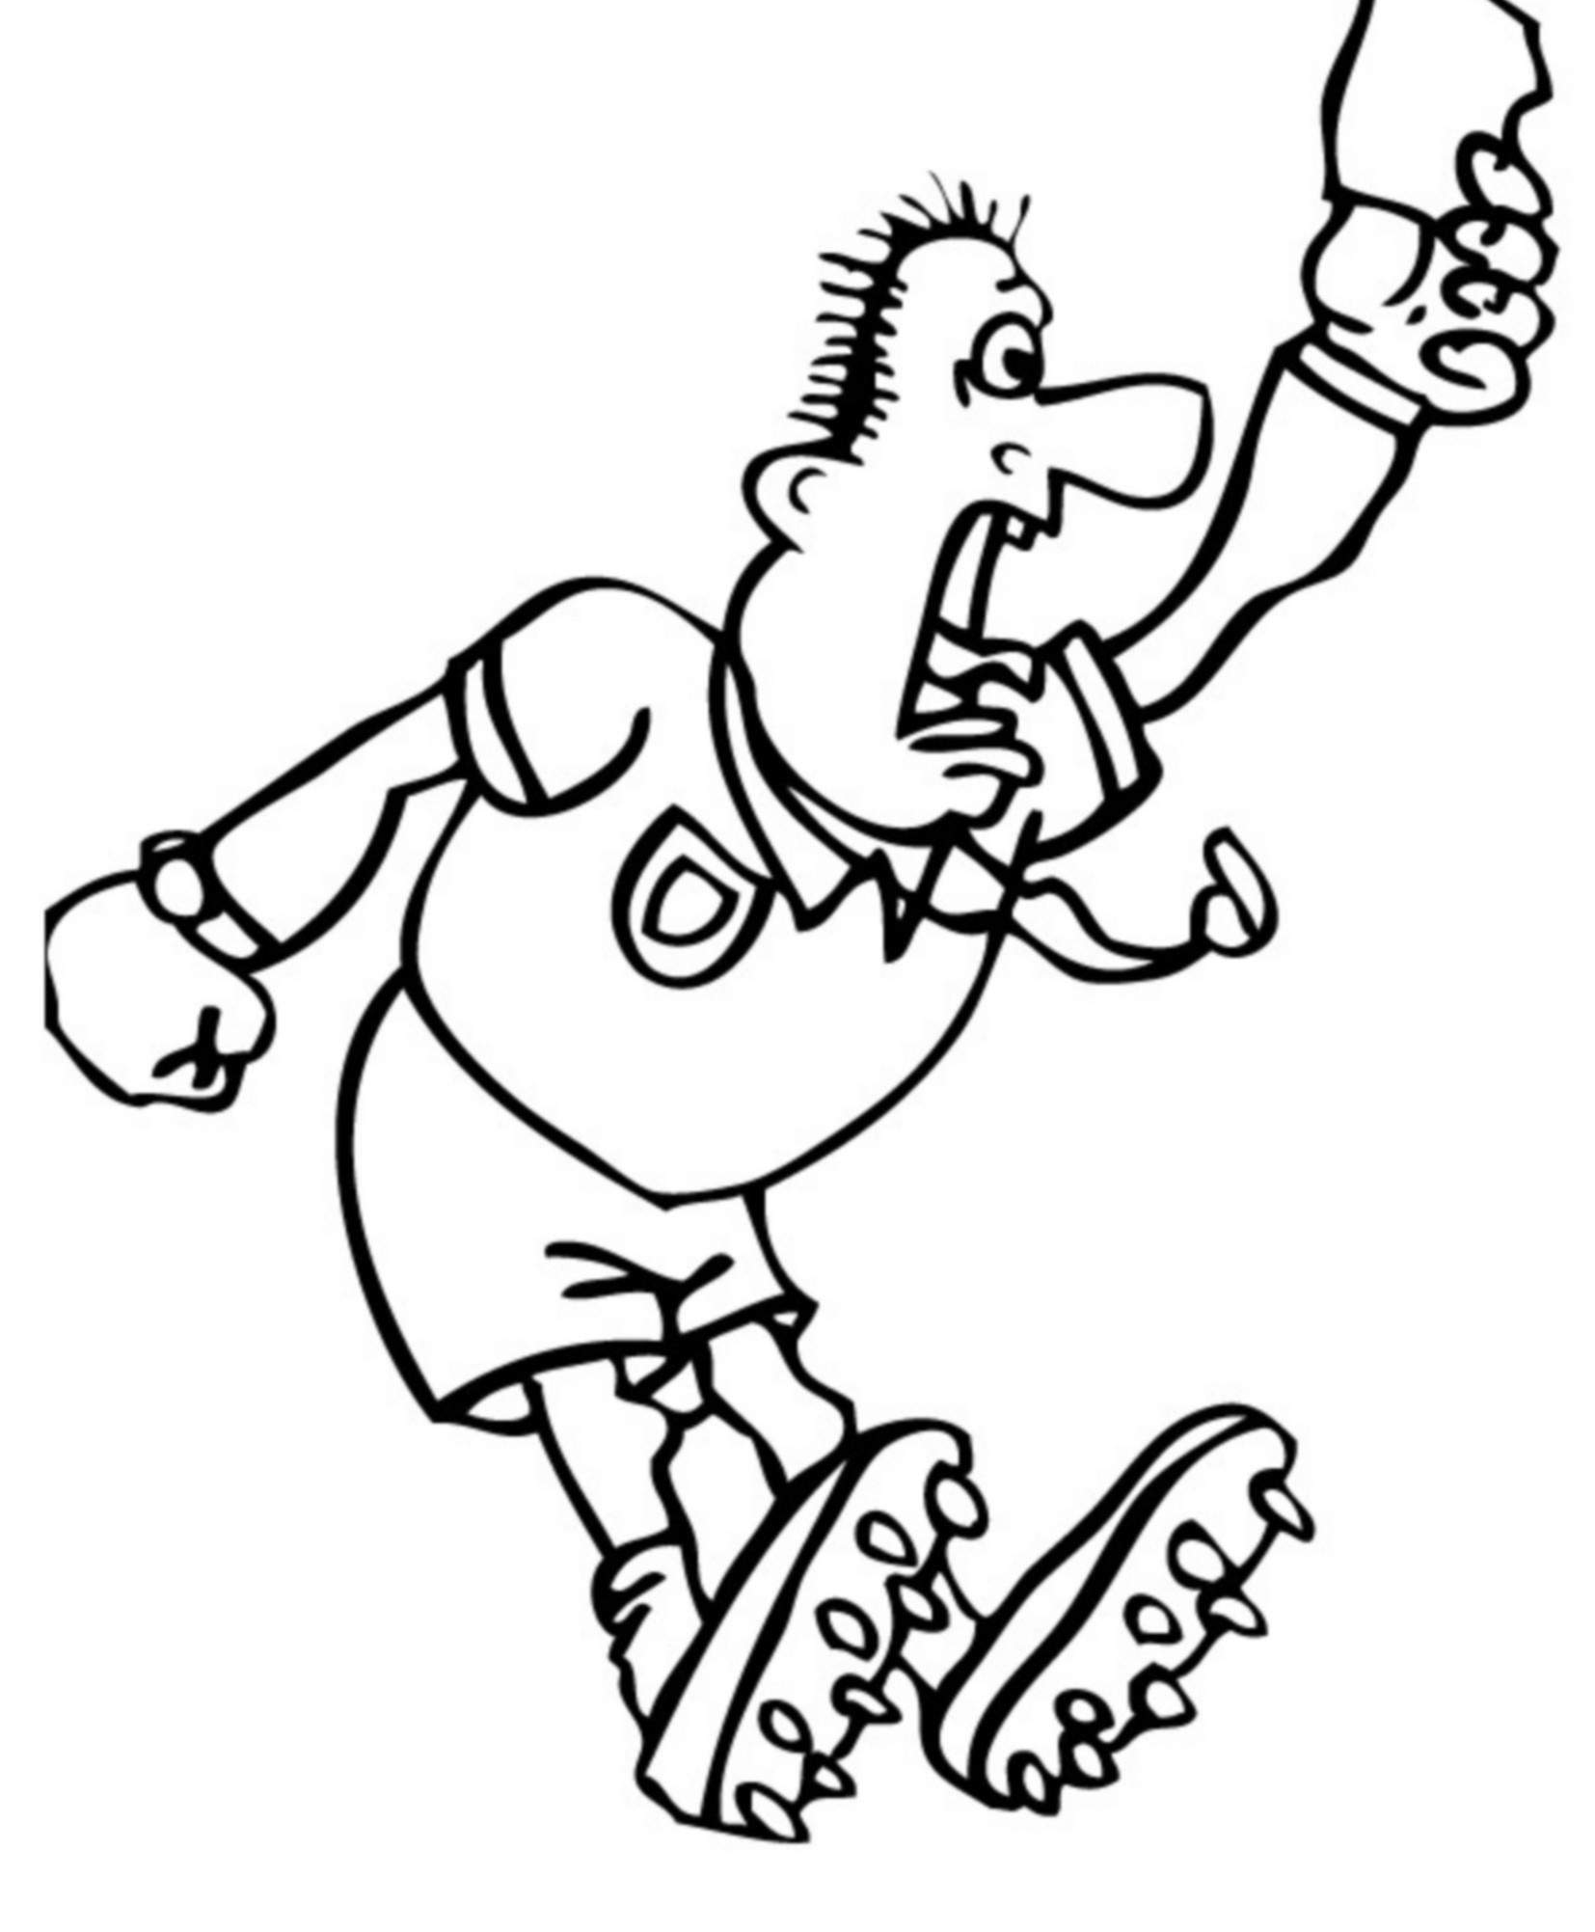
Kto być sędzią?

Slide 5
Kto kibicować?

Slide 6
10 grudnia naszą Świetlicę zamieniamy w Klub Sportowy. Okazja jest wyjątkowa. Dziś obchodzimy Światowy Dzień Piłki Nożnej – Dzień Futbolu!

Slide 7
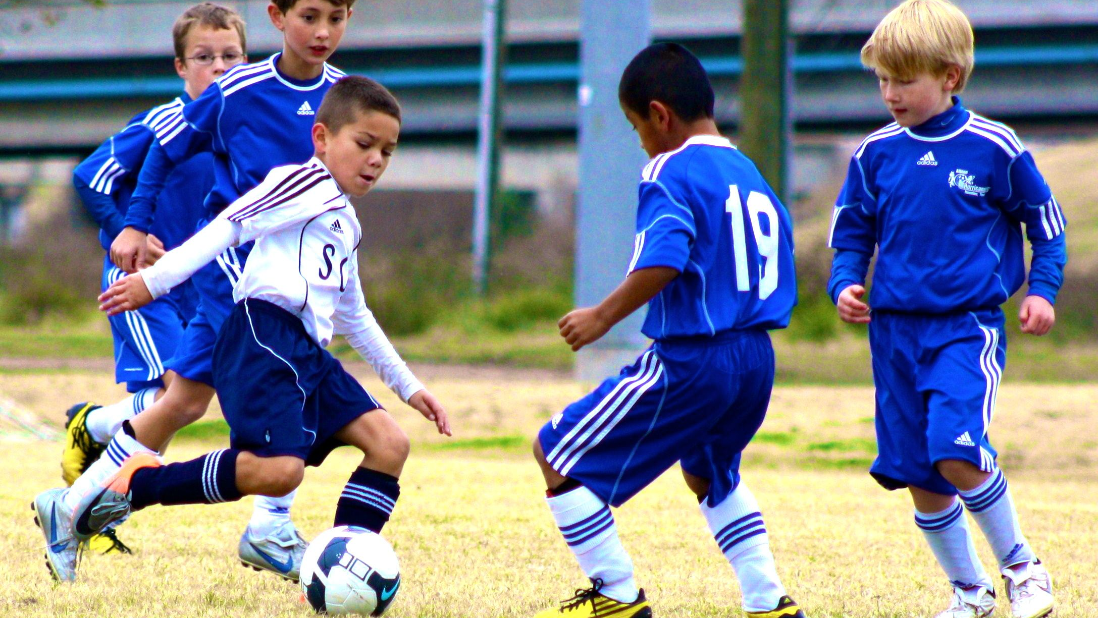
Piłka nożna dla wielu z nas to nie tylko zwykła gra, ale często także styl życia.

Slide 8
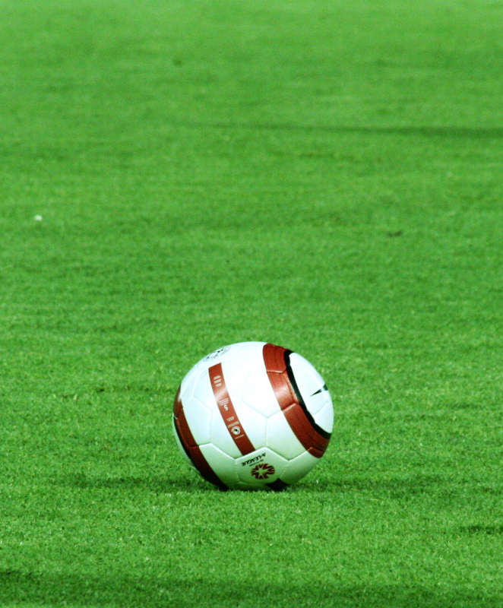
W wielu państwach piłka nożna zajmuje pierwsze miejsce pod względem popularności wśród dyscyplin sportowych. Futbol to jedna z najstarszych gier w piłkę. To nie tylko prosta rozrywka, ale i odzwierciedlenie charakterów narodowych, bo każde państwo czy naród posiada swój własny styl gry.

Slide 9
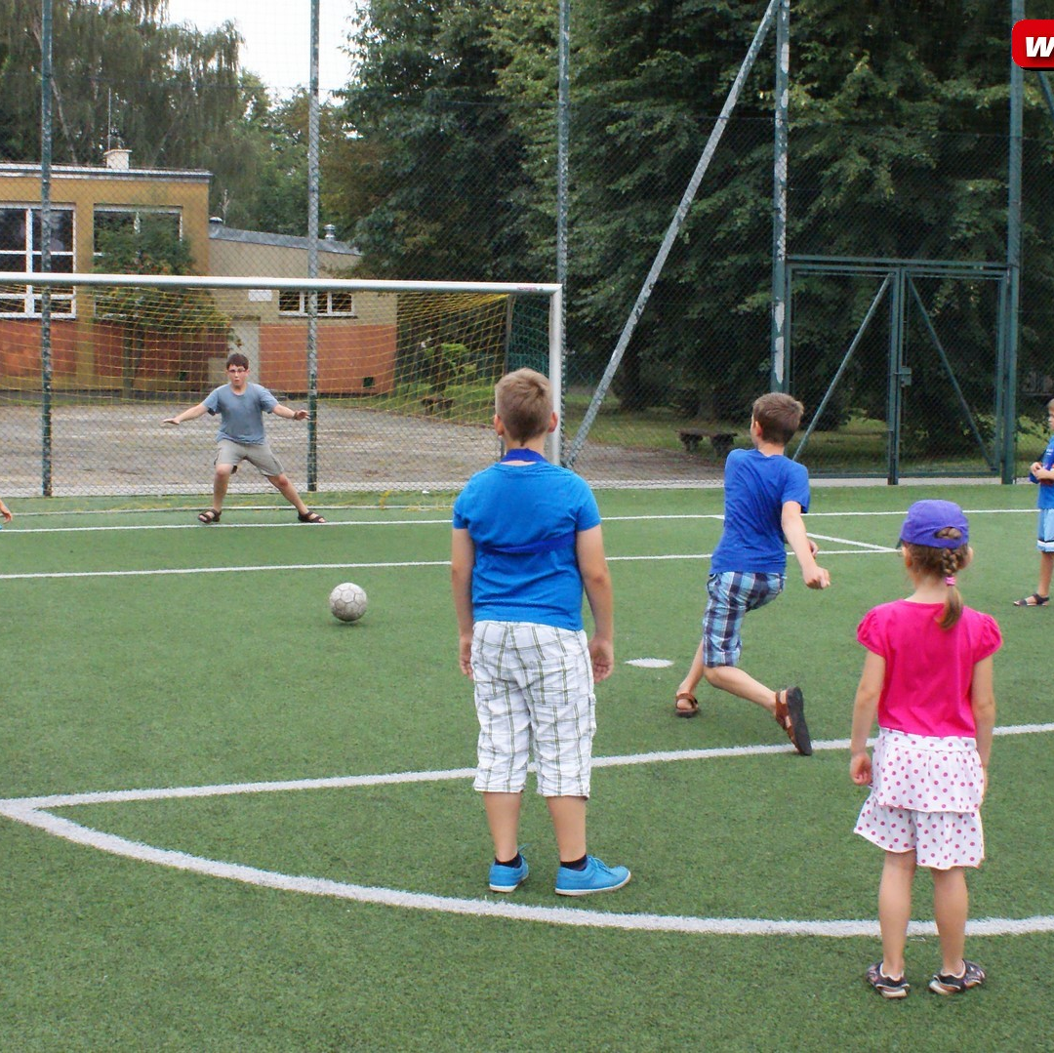
O popularności gry zdecydowała przede wszystkim jej uniwersalność i dostępność. Do gry w piłkę nożną nie potrzeba specjalistycznego sprzętu, wystarczy piłka, wygodne buty i kawałek murawy.

Slide 10
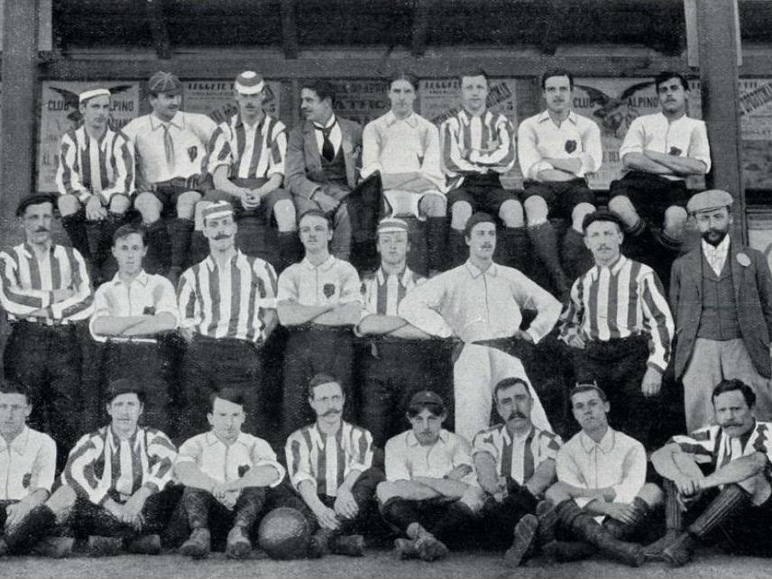
Pierwsze wzmianki o grze w piłkę pojawiają się w chińskich źródłach. Jednak pomysłodawcami gry w piłkę nożną, w takim kształcie jaki mamy dzisiaj, byli Anglicy. Zaczęli oni grać w futbol w VIII wieku. Pierwsze zasady gry były wprowadzone w XIX wieku, od tego czasu zaczęto organizować pierwsze oficjalne międzynarodowe mecze piłkarskie, w których udział brali piłkarze z Anglii, Szkocji, Irlandii i Walii. Od 1900 roku piłka nożna jest jedną z dyscyplin olimpijskich.

Slide 11
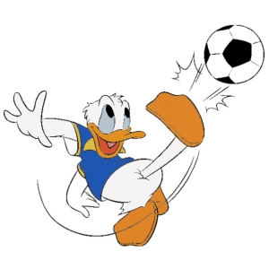
W Dzień Futbolu nie ma jednak co dużo mówić! Trzeba za to wyjść i pograć z kolegami! Zapraszam!

Slide 12
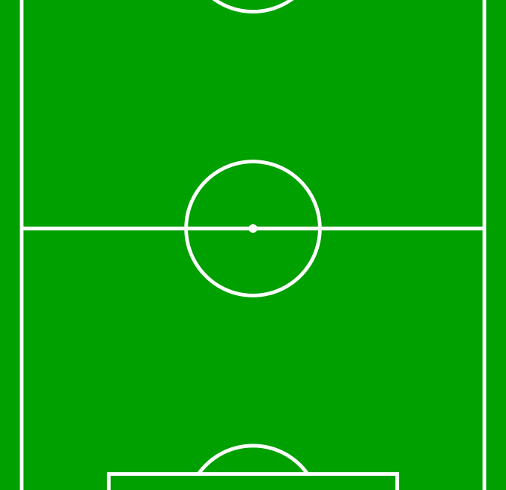
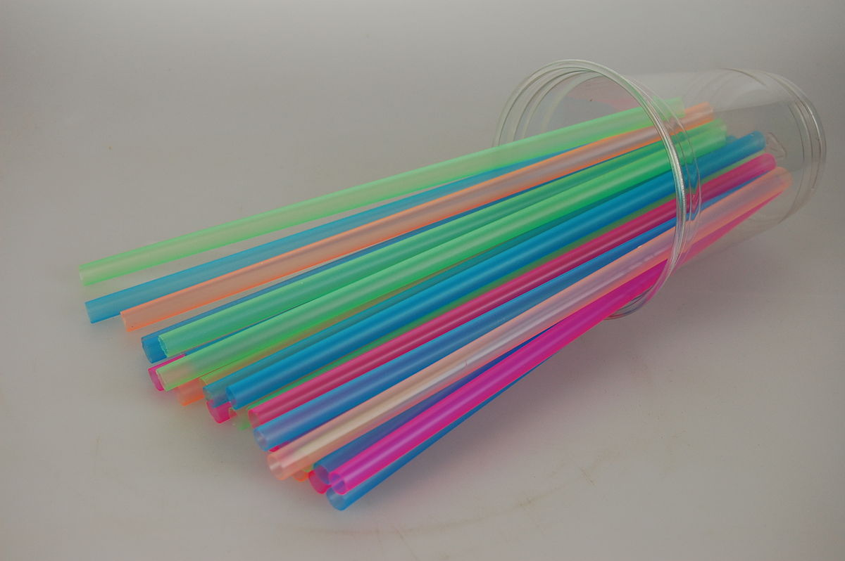
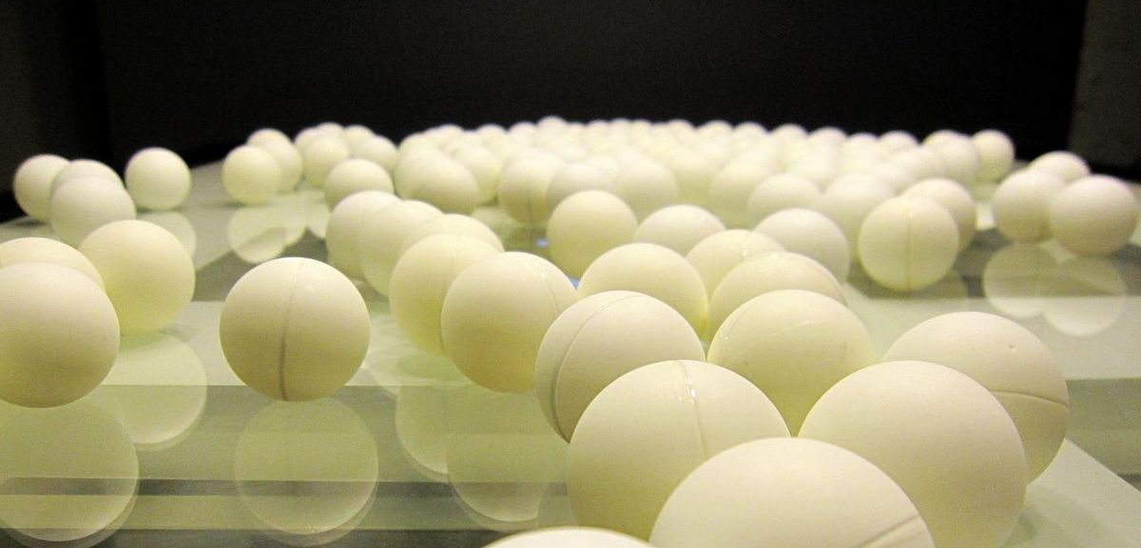
Mecz piłkarski
Jest to nieco inny mecz, bo do rozgrywek będziecie potrzebować:
boisk, które zaraz wykonamy na arkuszu filcu
piłeczki do ping-ponga (po jednej dla każdego boiska)
słomek dla każdego dziecka

Slide 13
Wykonanie boiska
Potrzebny będzie nam:
Arkusz filcu w kolorze zielonym wielkości A3
Linijka
Biała kreda
Cyrkiel

Slide 14
Gotowe! ☺

Slide 15
Dobierzcie się w pary i usiądźcie przy jednym boisku (dwoje dzieci do jednego boiska). Każdy z Was zaraz dostanie po jednej słomce i jedną piłeczkę na parę. Zapraszam, wybierzcie sobie piłeczkę i słomki!

Slide 16
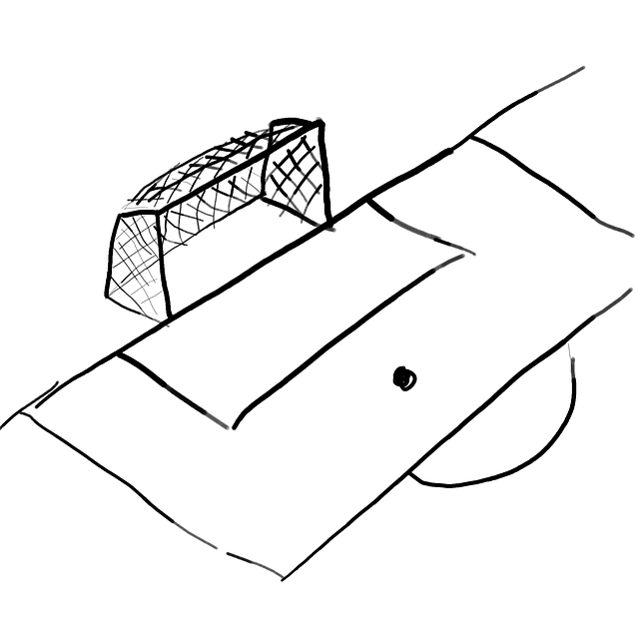
Waszym zadaniem jest dmuchając w piłkę przez słomkę, trafić do bramki przeciwnika! ☺

Slide 17
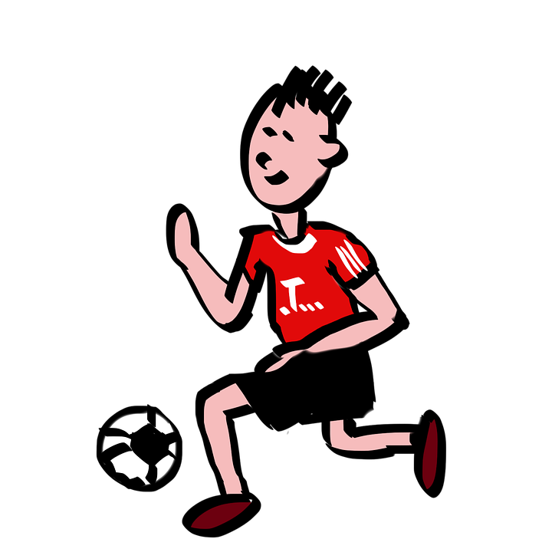
Dziękuję za wspólną zabawę! ☺

Slide 18
Opracowanie i bibliografia
Opracowanie: mgr Anna Trzcińska, Zespół Szkół Specjalnych Nr 78 im. E. Szelburg-Zarembiny w Instytucie „Pomnik - Centrum Zdrowia Dziecka”, grudzień 2020
Grupa wychowanków: dzieci młodsze (klasy I-V)
Materiały źródłowe: https://www.kartki.pl/pl/events/swiatowy-dzien-pilki-noznej-310, https://przedszkolankowo.pl/2018/06/19/mundialowe-szalenstwo-czyli-dzien-pilki-noznej-w-przedszkolu/ (dostęp: 10.12.2020)
Zdjęcia: https://cdn.pixabay.com/photo/2013/09/16/22/23/football-183054_960_720.png, http://1.bp.blogspot.com/-uXooS0DO8_I/Tze2J6ZG5QI/AAAAAAAAC2s/ApfmaVqkUJA/s320/dibujos-colorear-futbol-15.gif, https://static.scholaris.pl/resource_imp/109/109800/PLIKI_1/RTS100203.png, http://mammaperfetta.it/wp-content/uploads/2014/02/ba.jpg, http://mondobimbo.altervista.org/wp-content/uploads/2012/09/disegno-calciatori-colorare-tredici.jpg, https://taglidotme.files.wordpress.com/2013/06/calcio-pallone-soccer-ball-1280x800.jpg, https://slaskipegaz.bs.katowice.pl/wp-content/uploads/2016/07/DSC01756_Kopiowanie.jpg, https://upload.wikimedia.org/wikipedia/it/f/f2/Italia_Svizzera_1899.JPG, https://upload.wikimedia.org/wikipedia/commons/thumb/4/45/Football_field.svg/676px-Football_field.svg.png, https://upload.wikimedia.org/wikipedia/commons/thumb/a/a1/Ping_pong_project.jpg/1200px-Ping_pong_project.jpg, https://upload.wikimedia.org/wikipedia/commons/thumb/4/43/User_Abigor_global3.JPG/1200px-User_Abigor_global3.JPG, https://cdn.pixabay.com/photo/2014/09/21/21/56/football-455634_640.png (dostęp: 10.12.2020)

